Slide 1
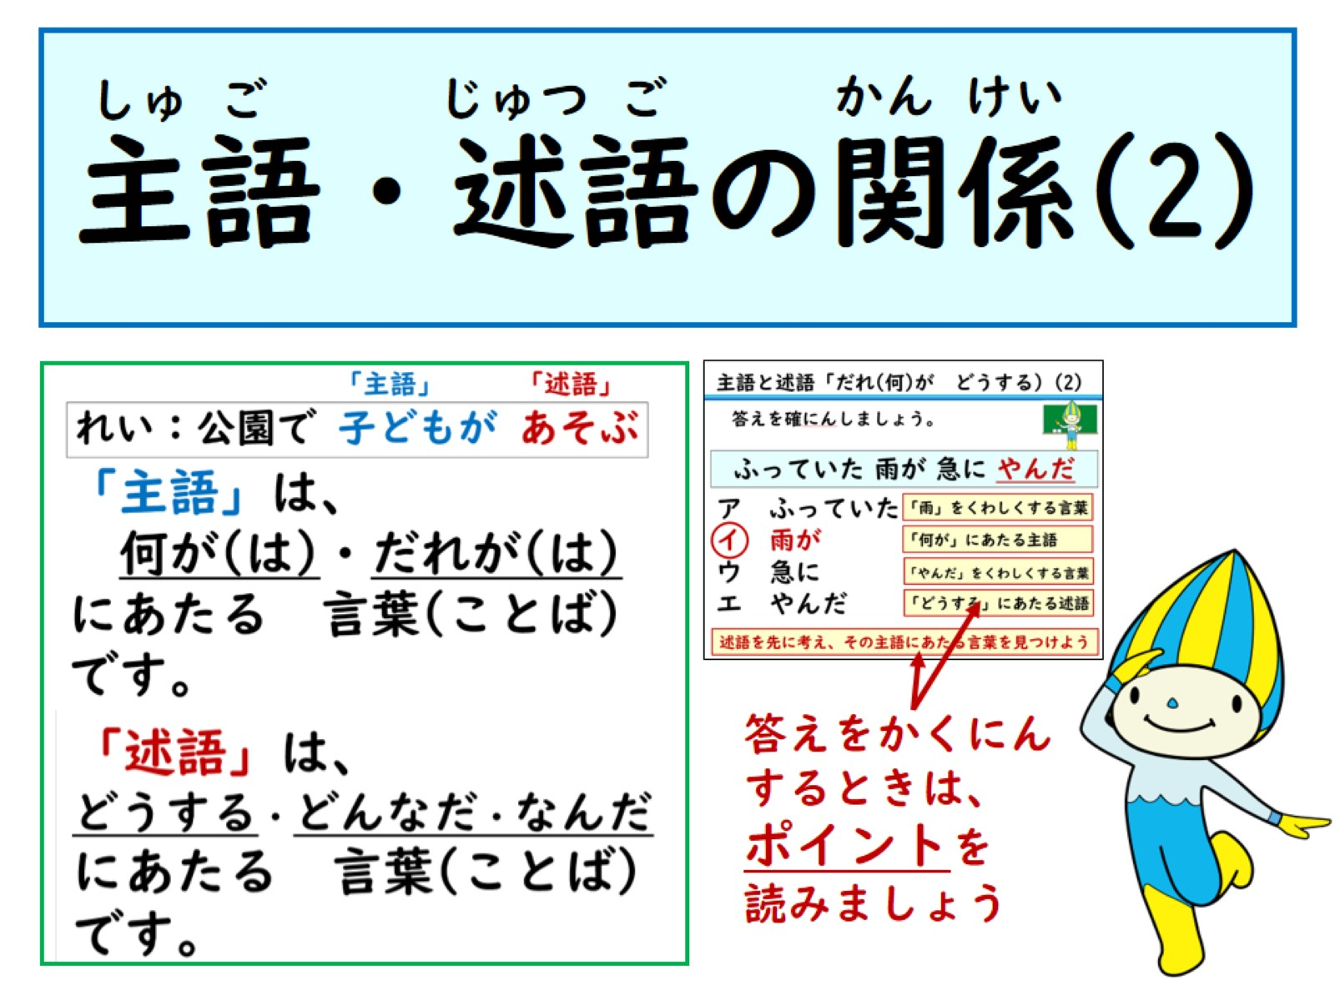

Slide 2
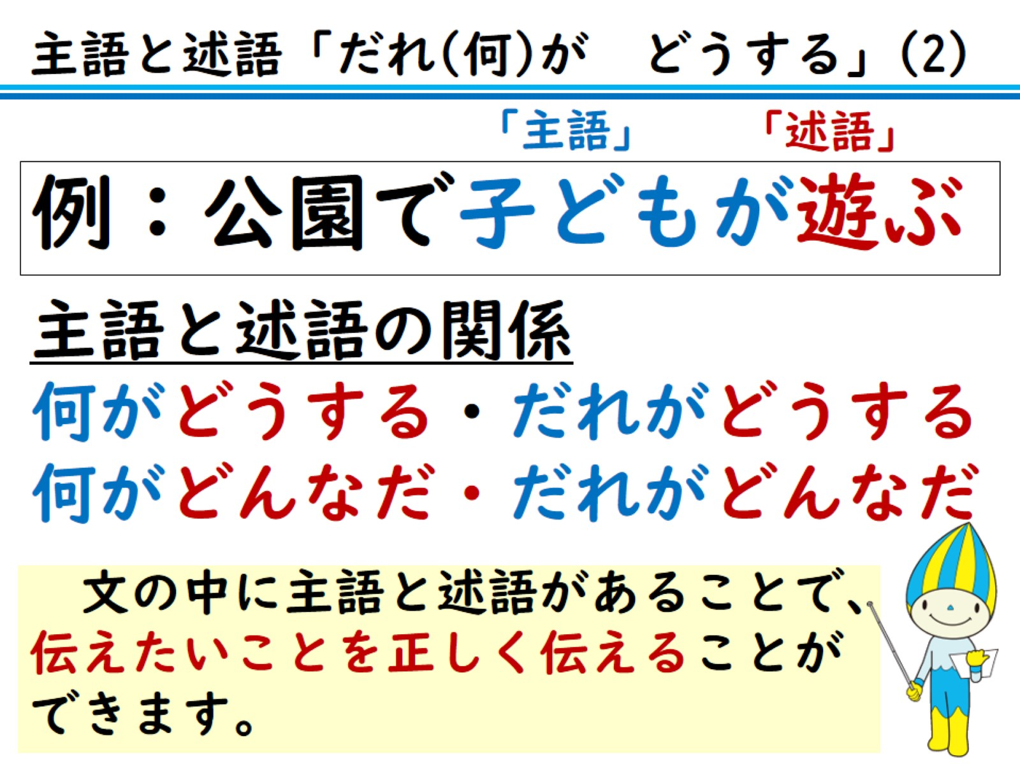

Slide 3
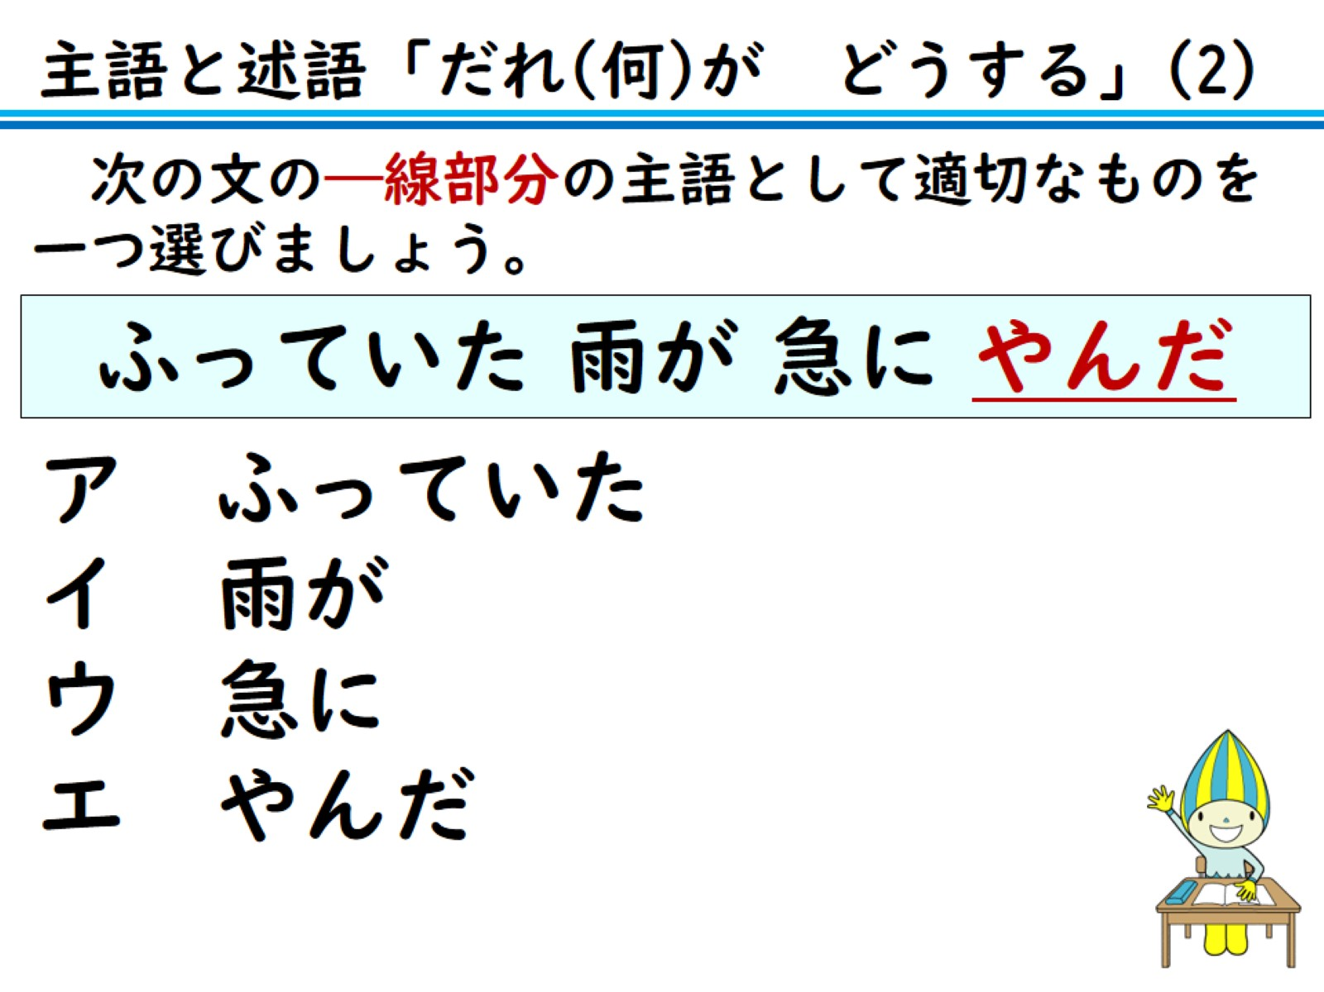
次の文の―線部分の主語として適切なものを一つ選びましょう。

Slide 4
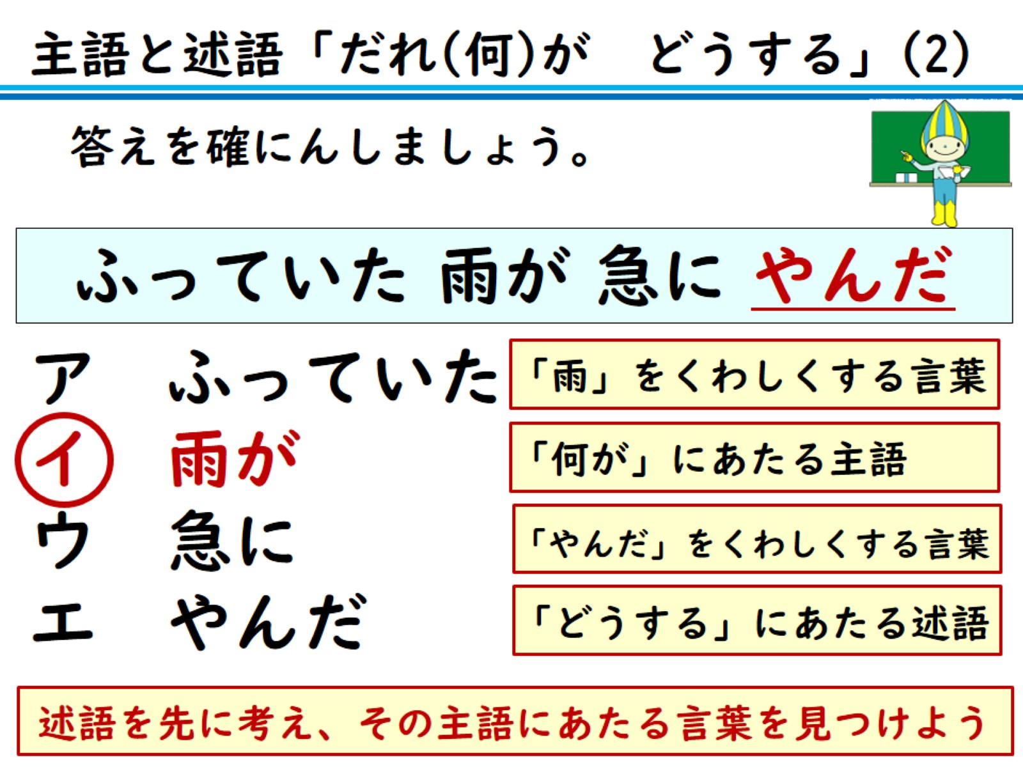
答えを確にんしましょう。

Slide 5
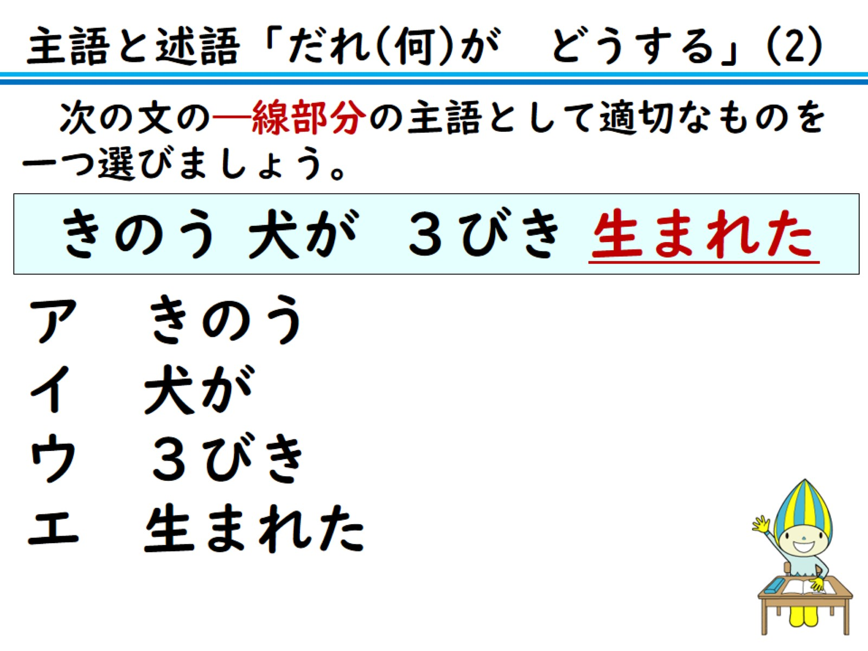
次の文の―線部分の主語として適切なものを一つ選びましょう。

Slide 6
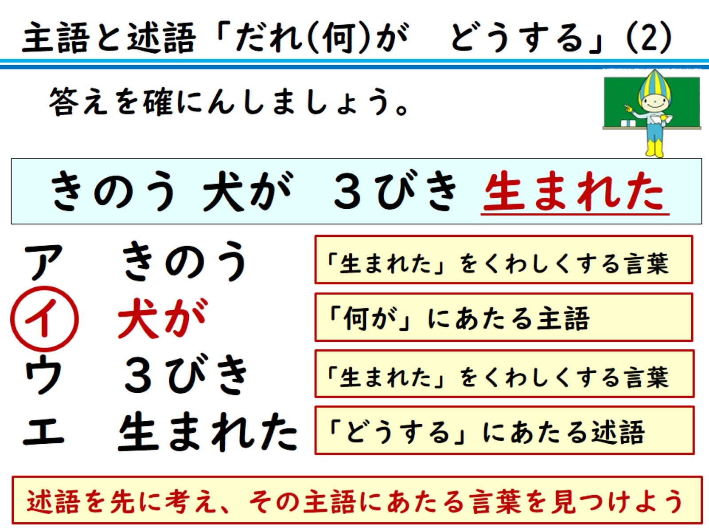
答えを確にんしましょう。

Slide 7
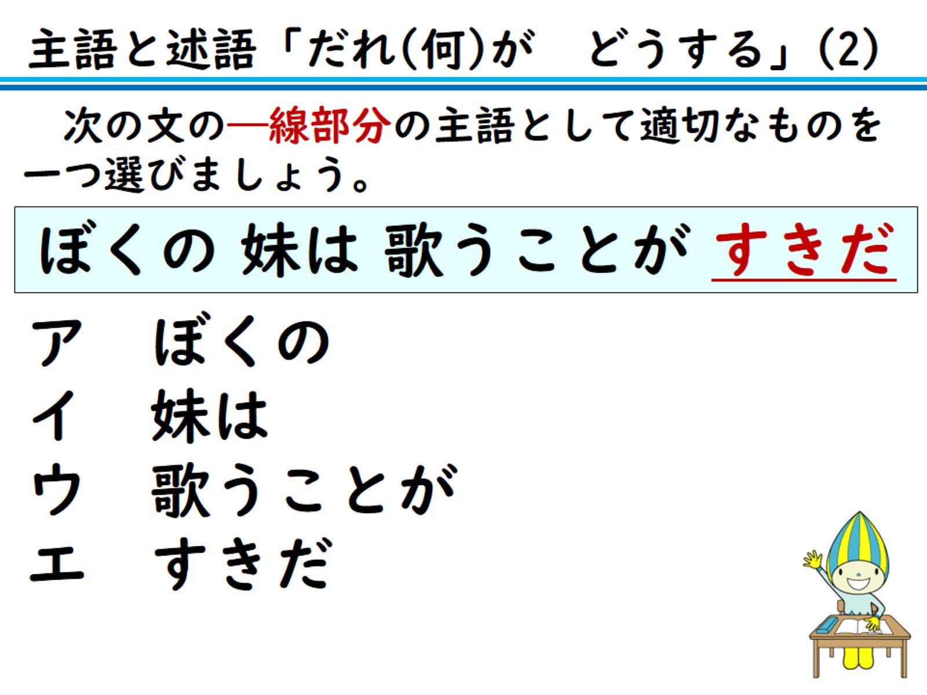
次の文の―線部分の主語として適切なものを一つ選びましょう。

Slide 8
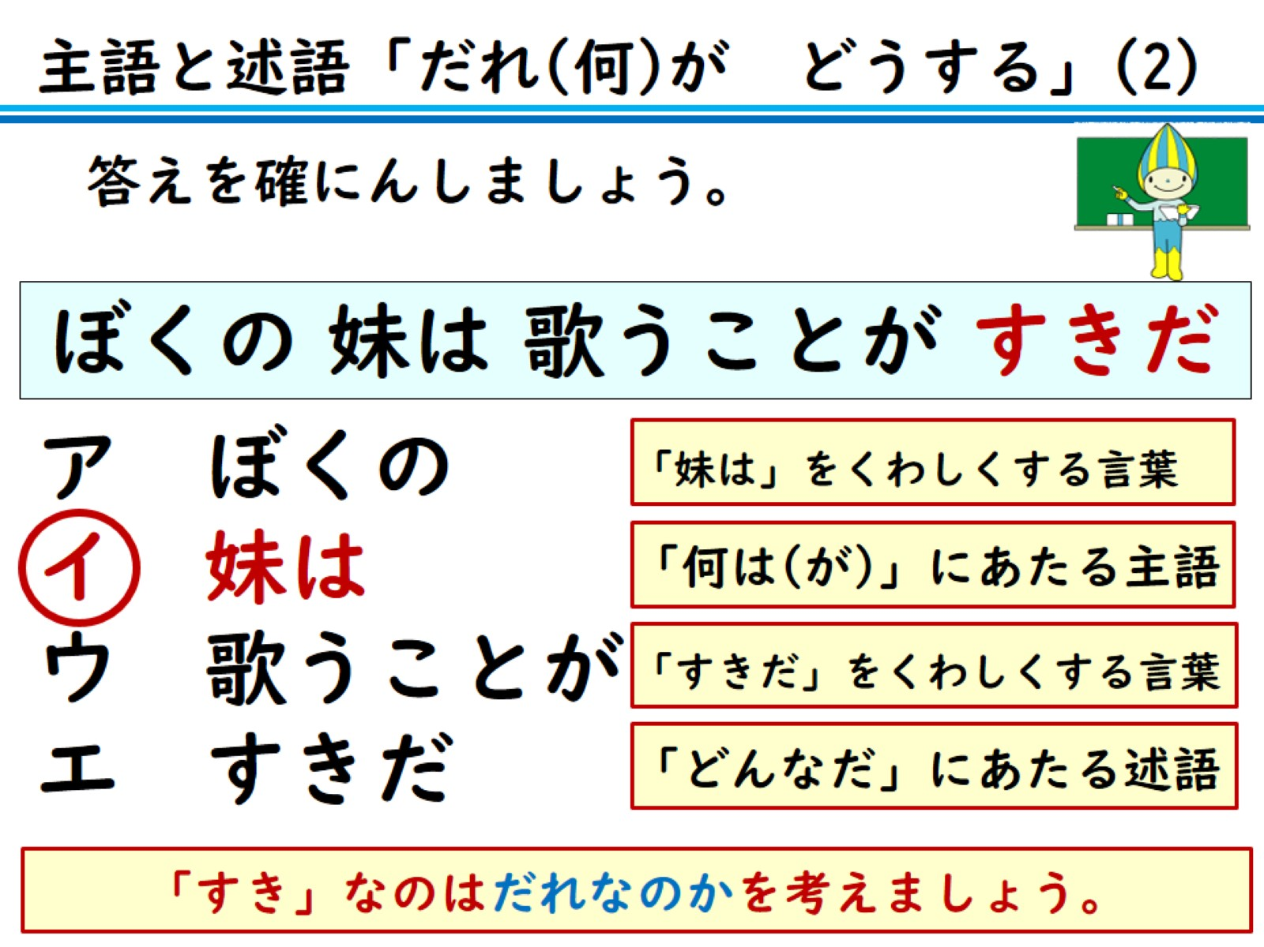
答えを確にんしましょう。

Slide 9
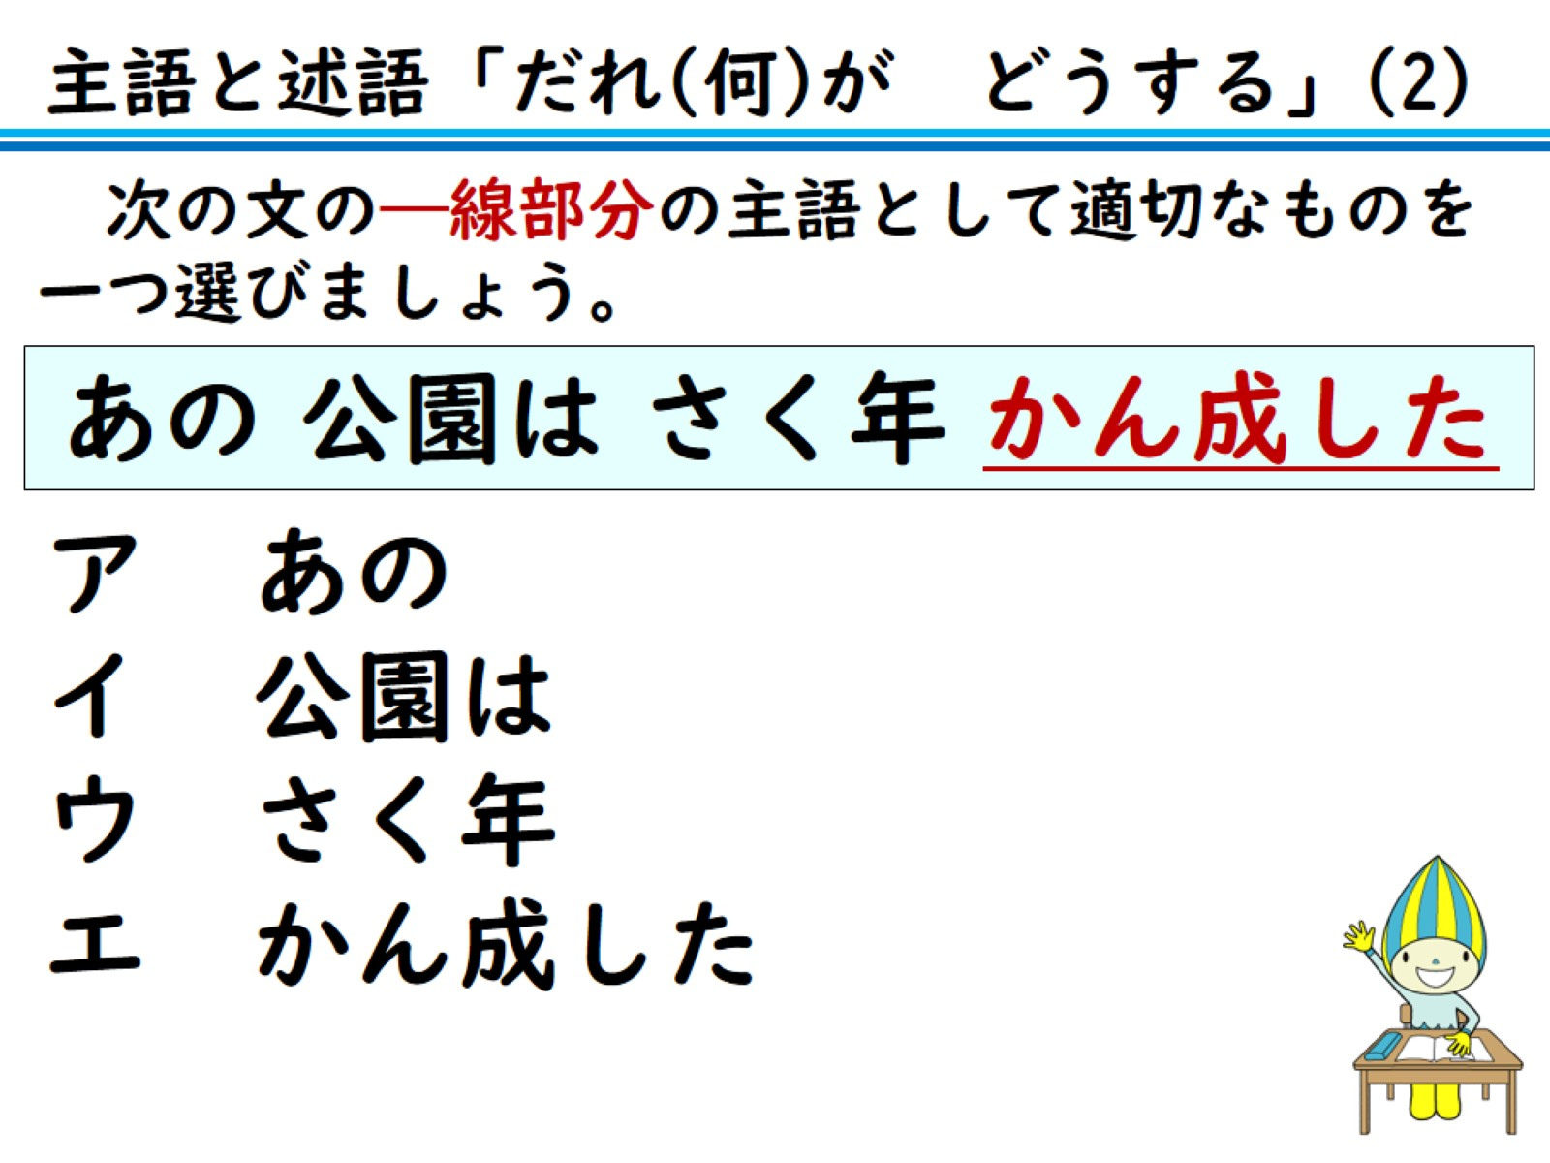
次の文の―線部分の主語として適切なものを一つ選びましょう。

Slide 10
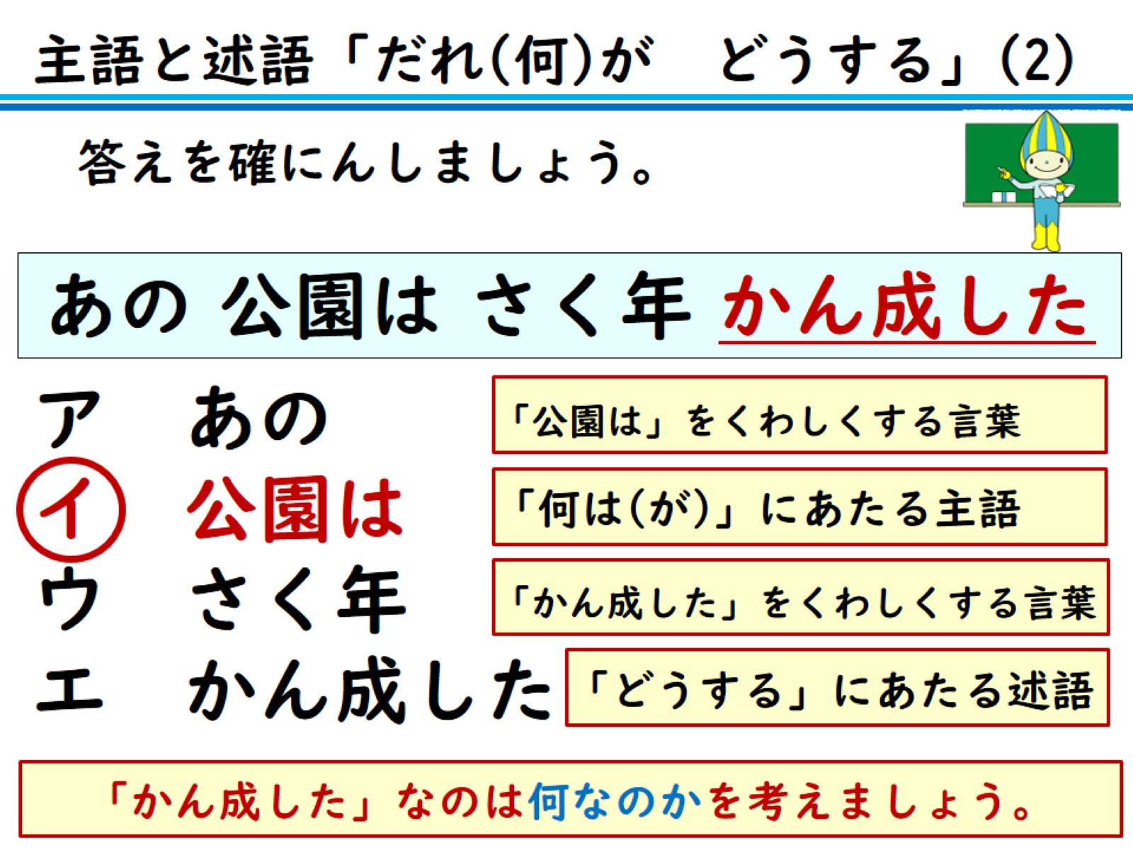
答えを確にんしましょう。

Slide 11
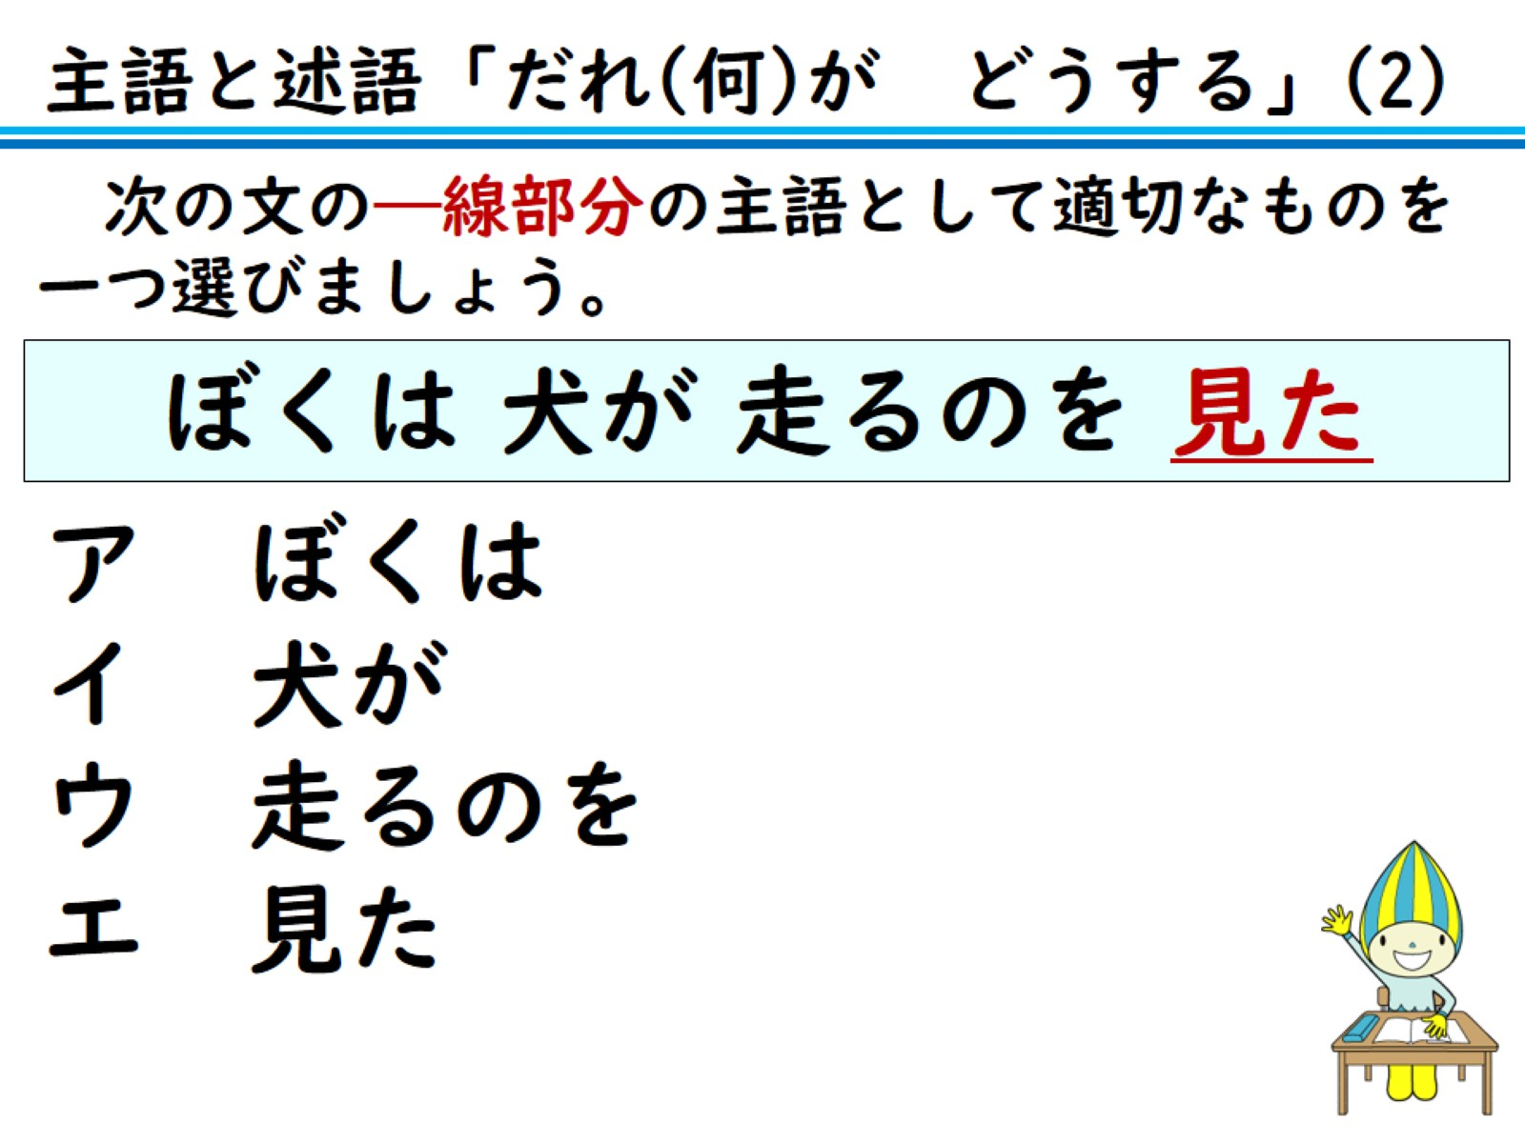
次の文の―線部分の主語として適切なものを一つ選びましょう。

Slide 12
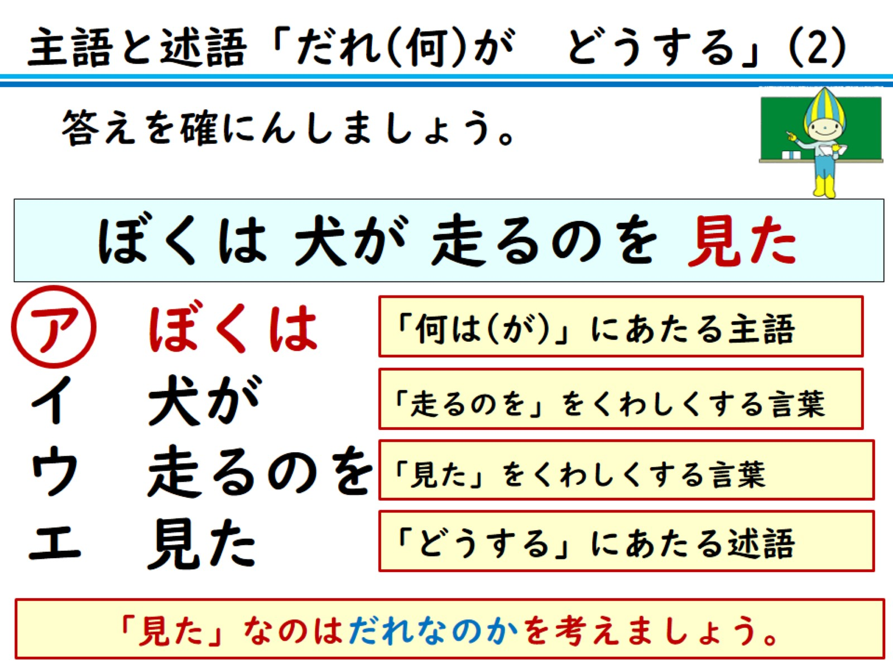
答えを確にんしましょう。

Slide 13
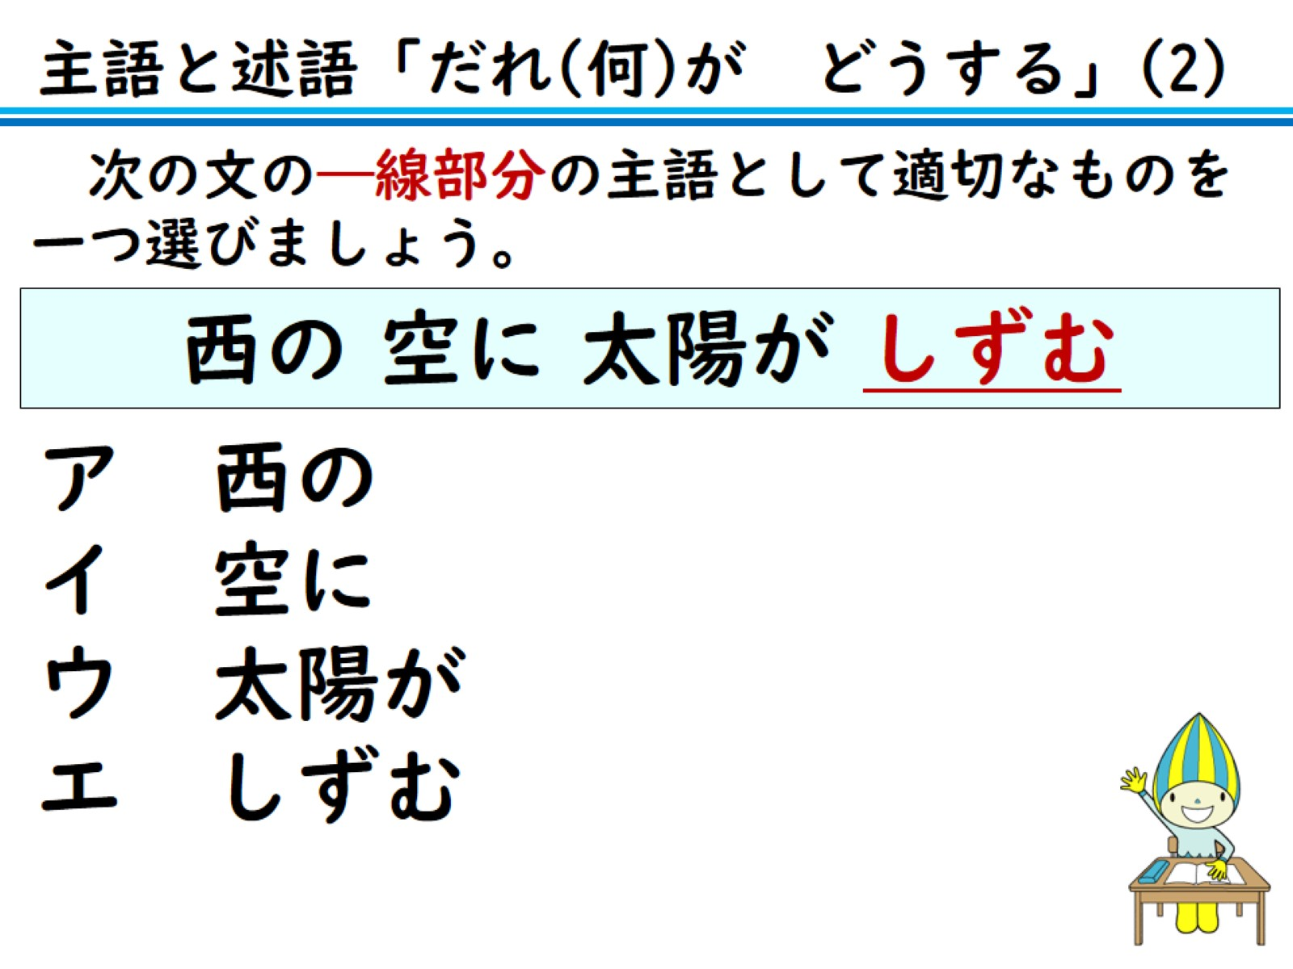
次の文の―線部分の主語として適切なものを一つ選びましょう。

Slide 14
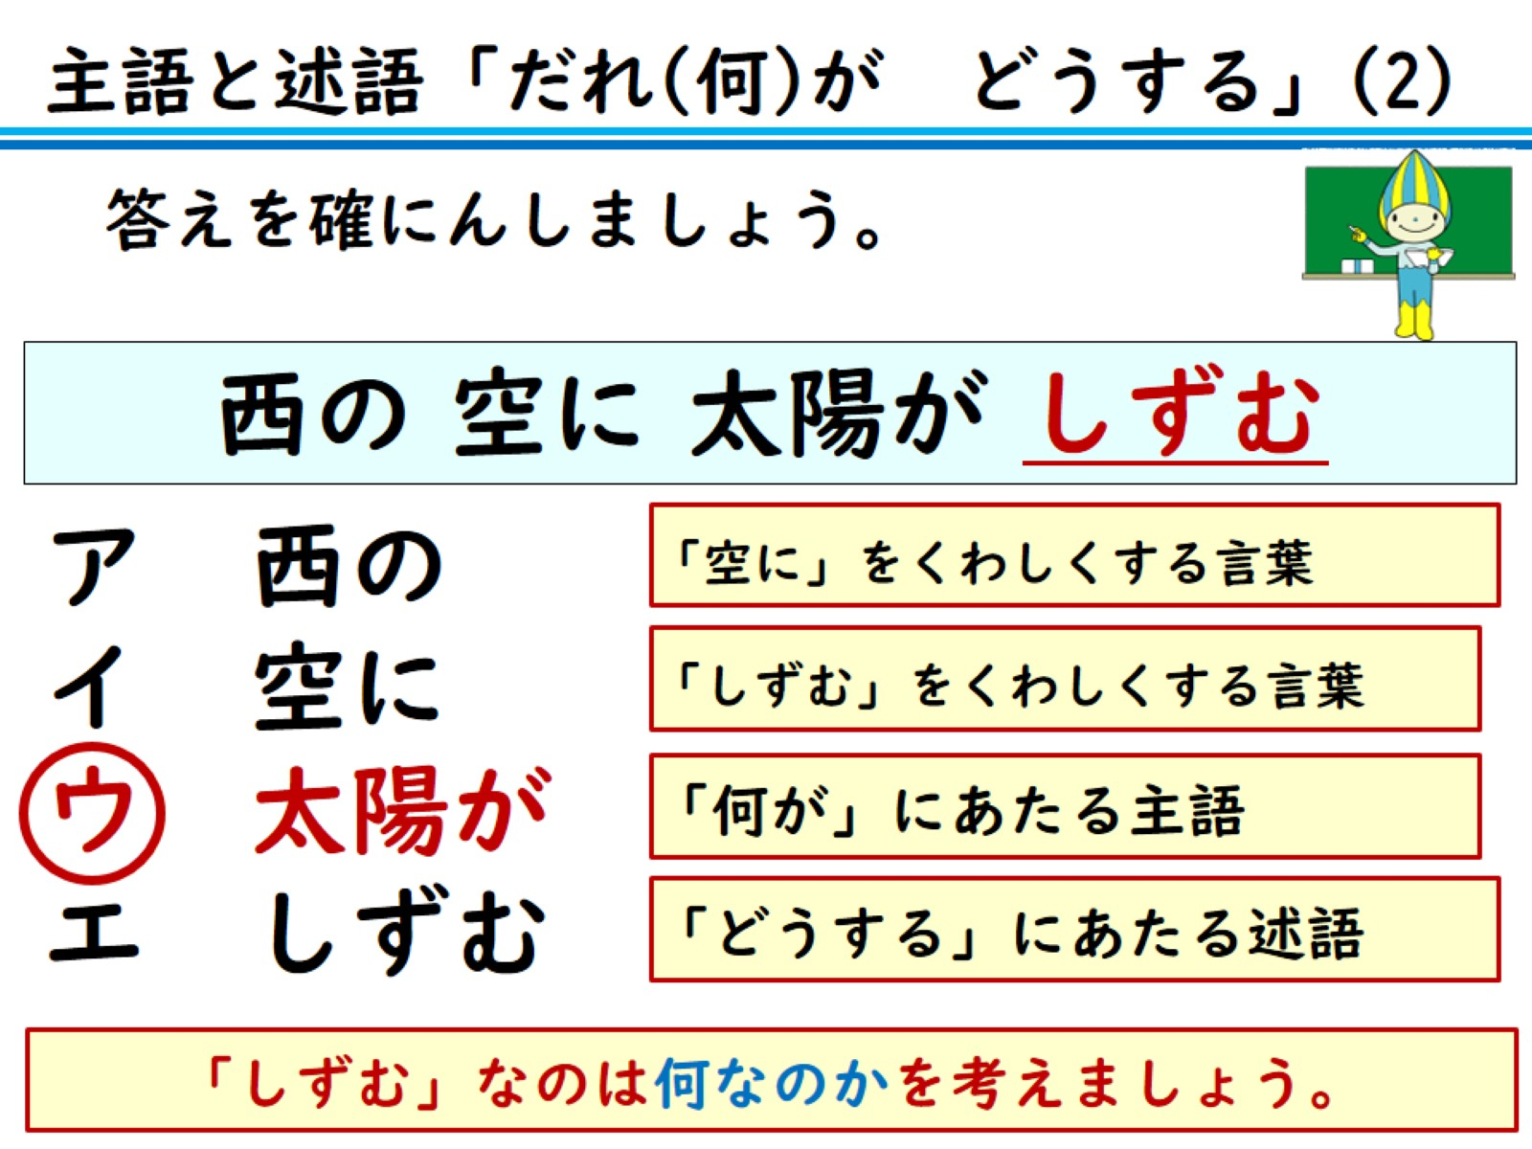
答えを確にんしましょう。

Slide 15
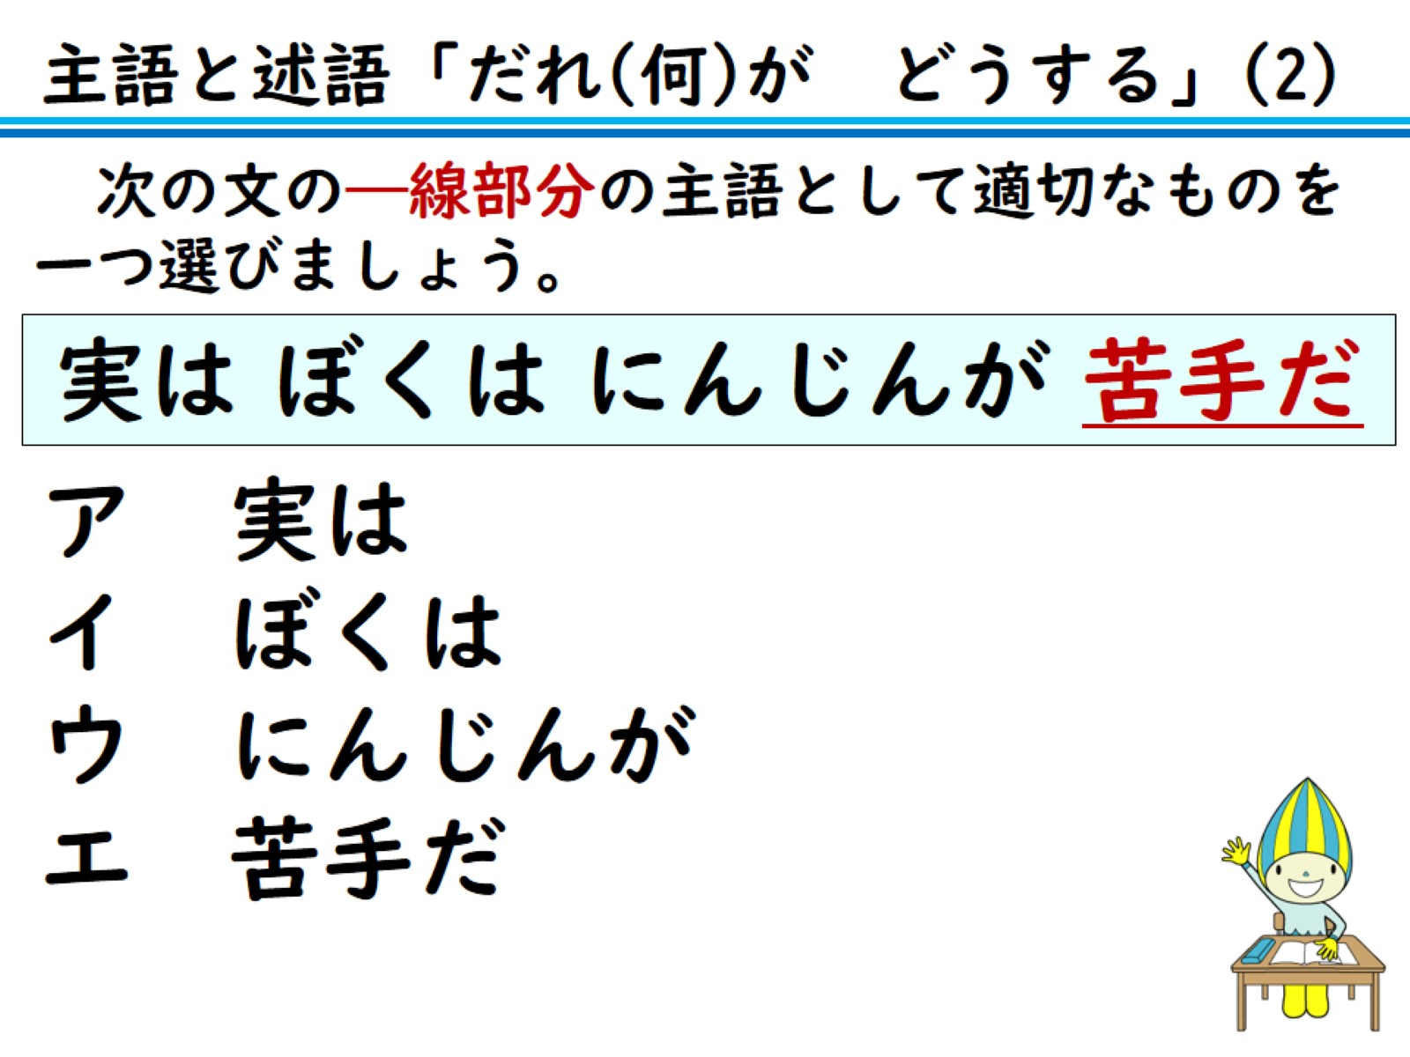
次の文の―線部分の主語として適切なものを一つ選びましょう。

Slide 16
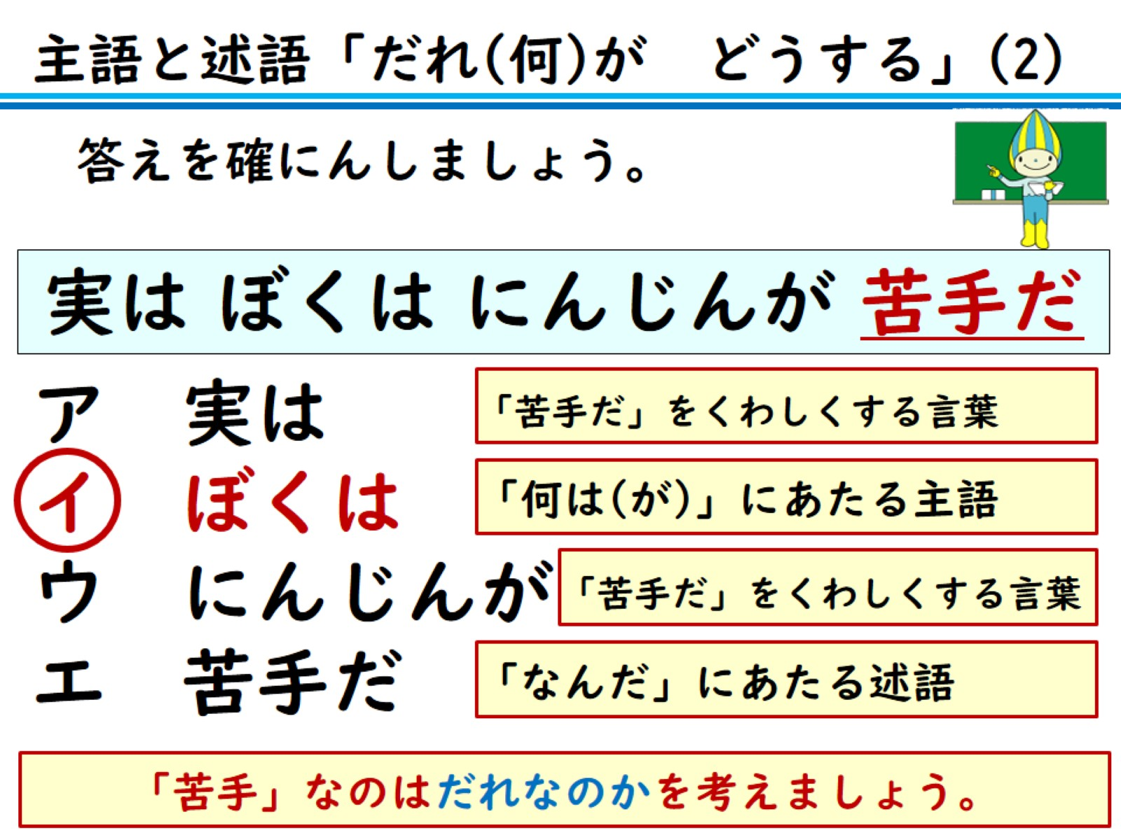
答えを確にんしましょう。

Slide 17
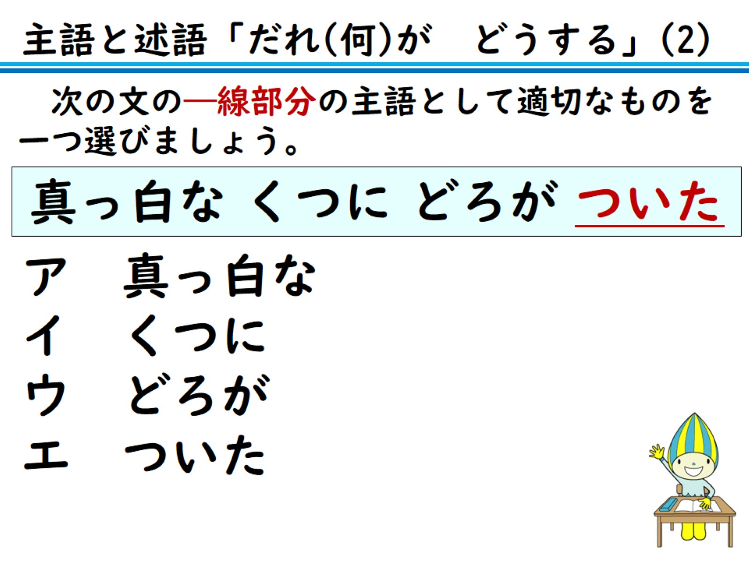
次の文の―線部分の主語として適切なものを一つ選びましょう。

Slide 18
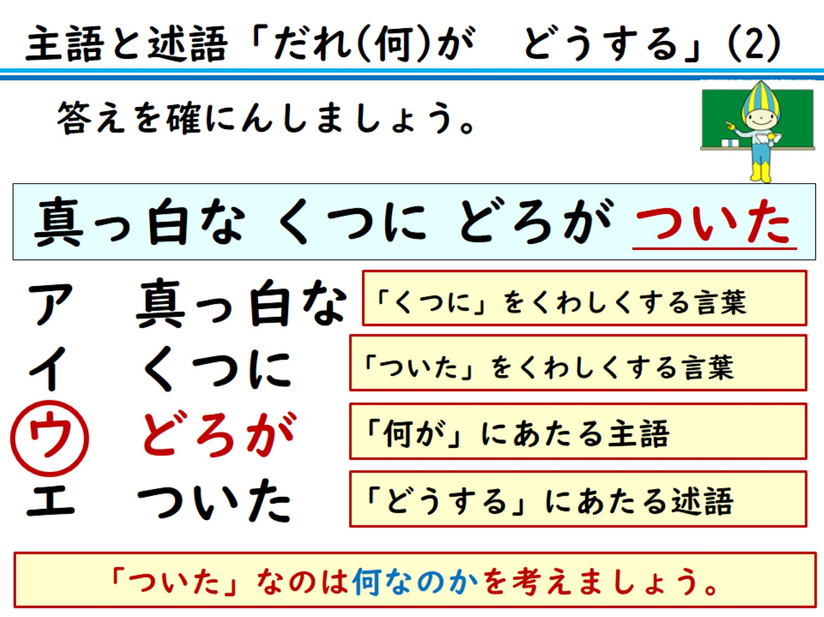
答えを確にんしましょう。

Slide 19
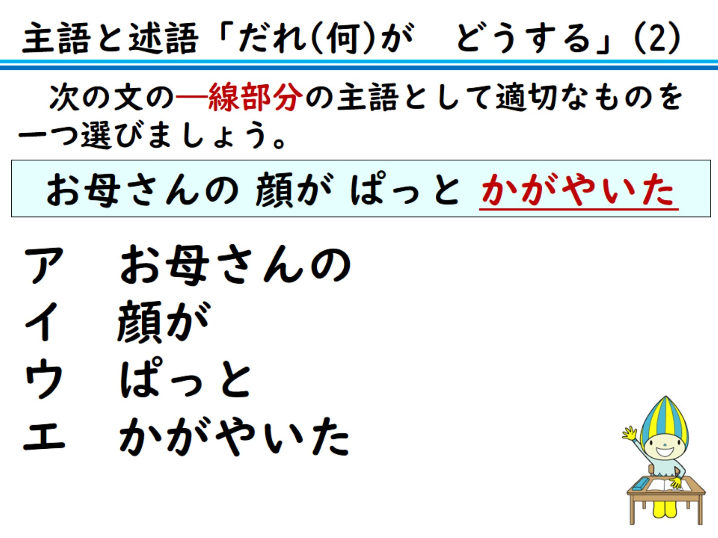
次の文の―線部分の主語として適切なものを一つ選びましょう。

Slide 20
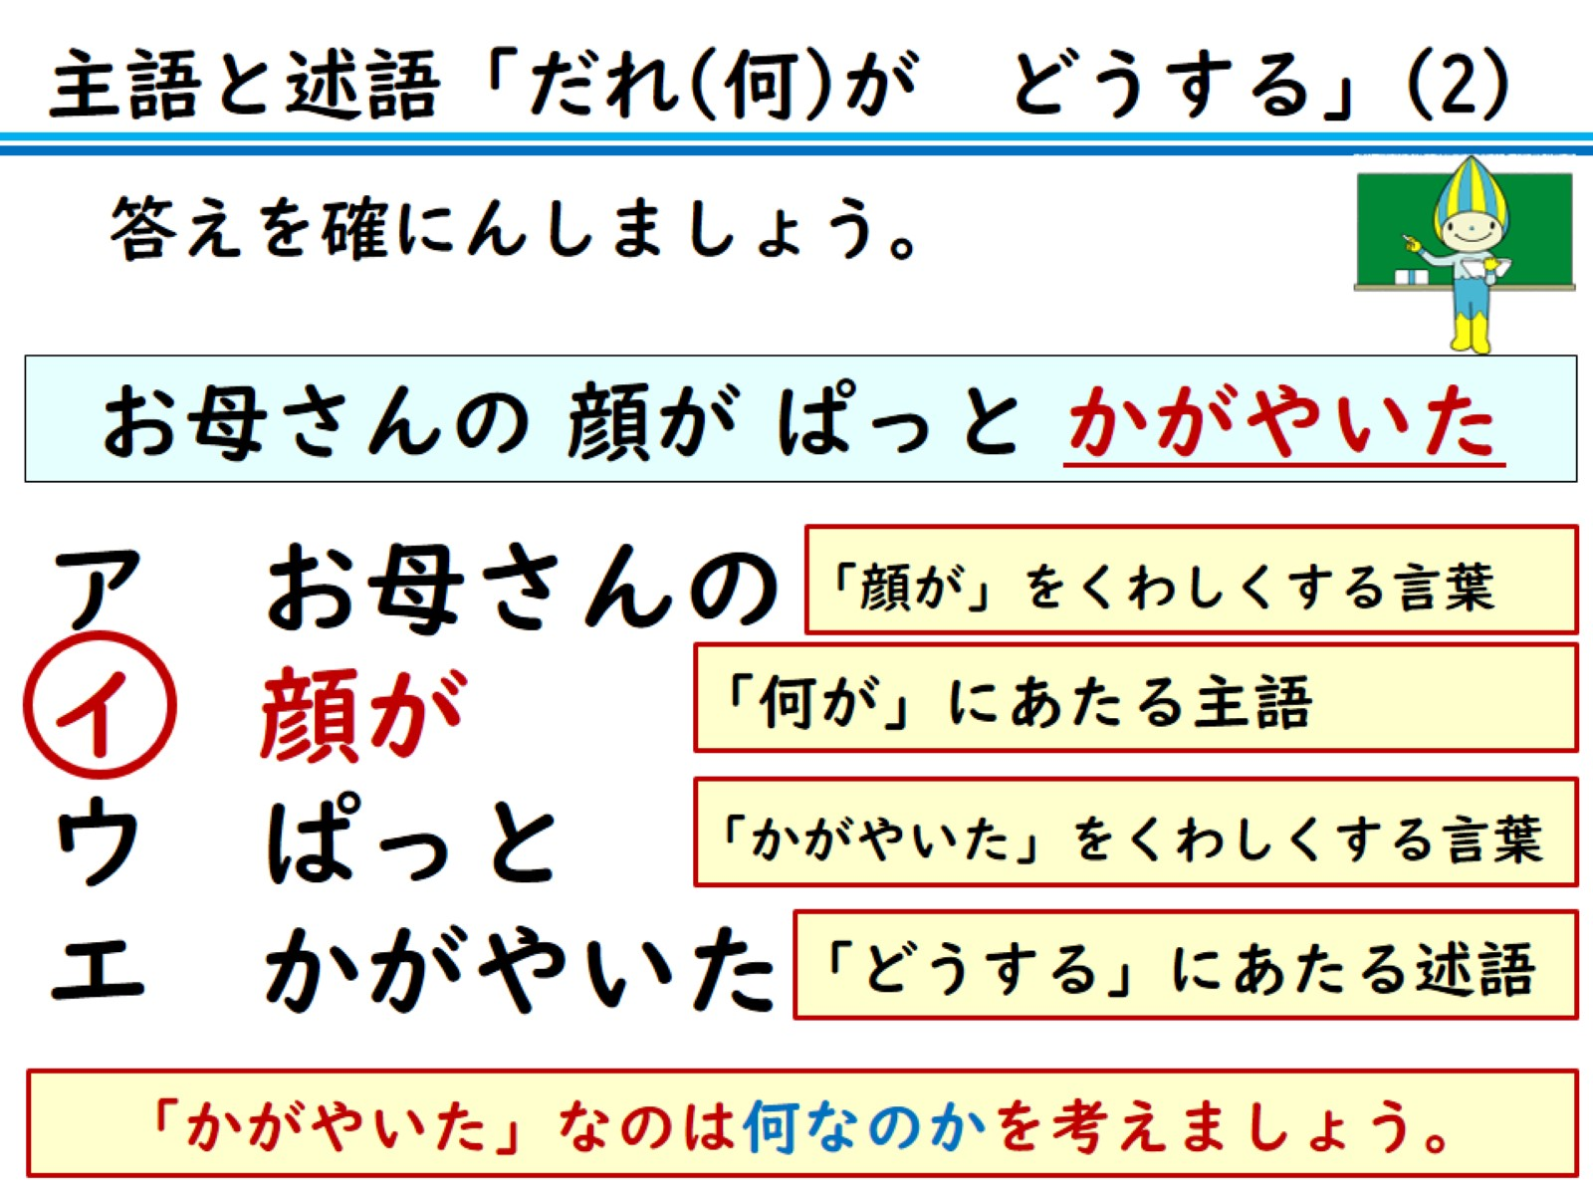
答えを確にんしましょう。

Slide 21
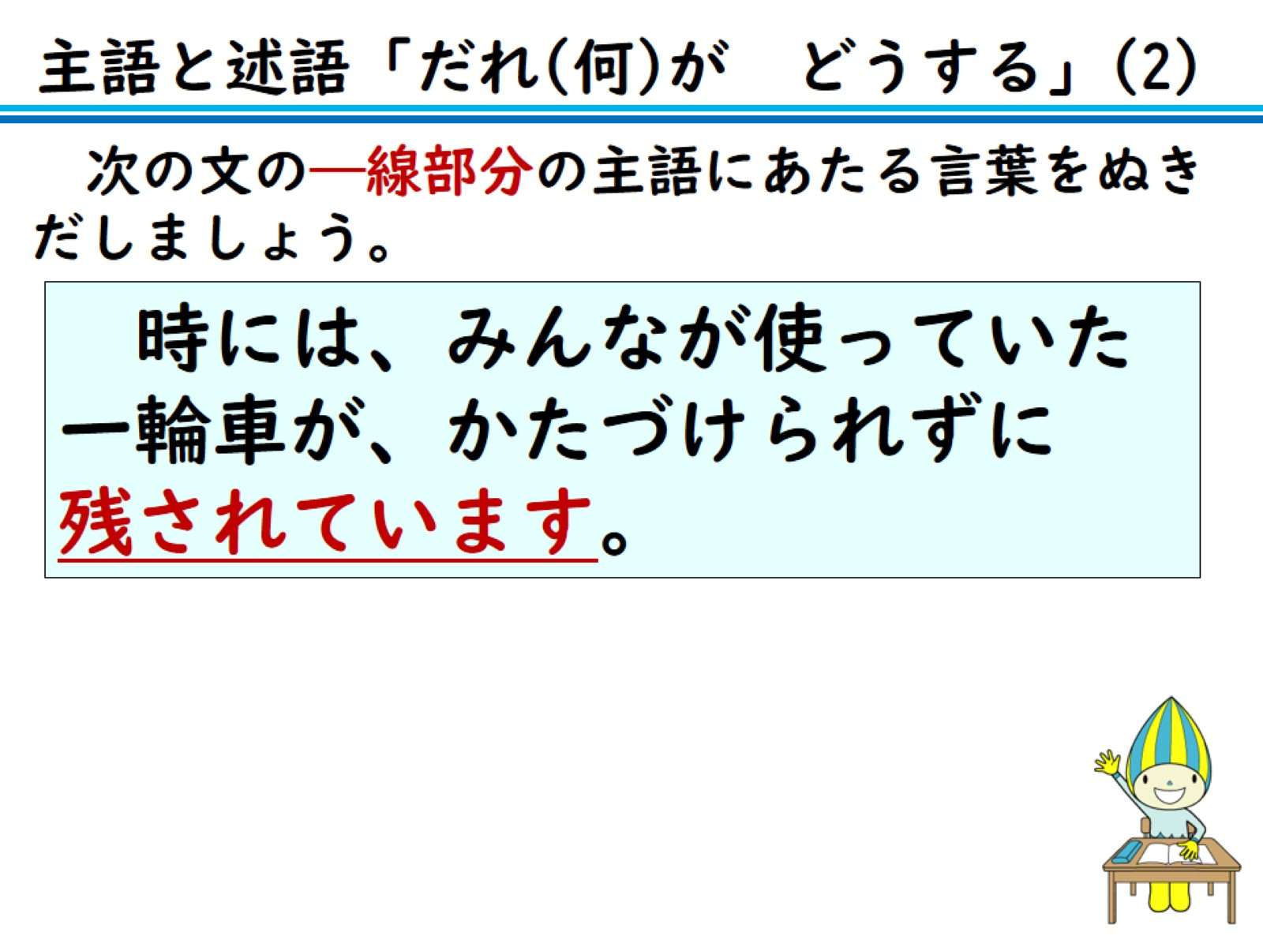
次の文の―線部分の主語にあたる言葉をぬきだしましょう。

Slide 22
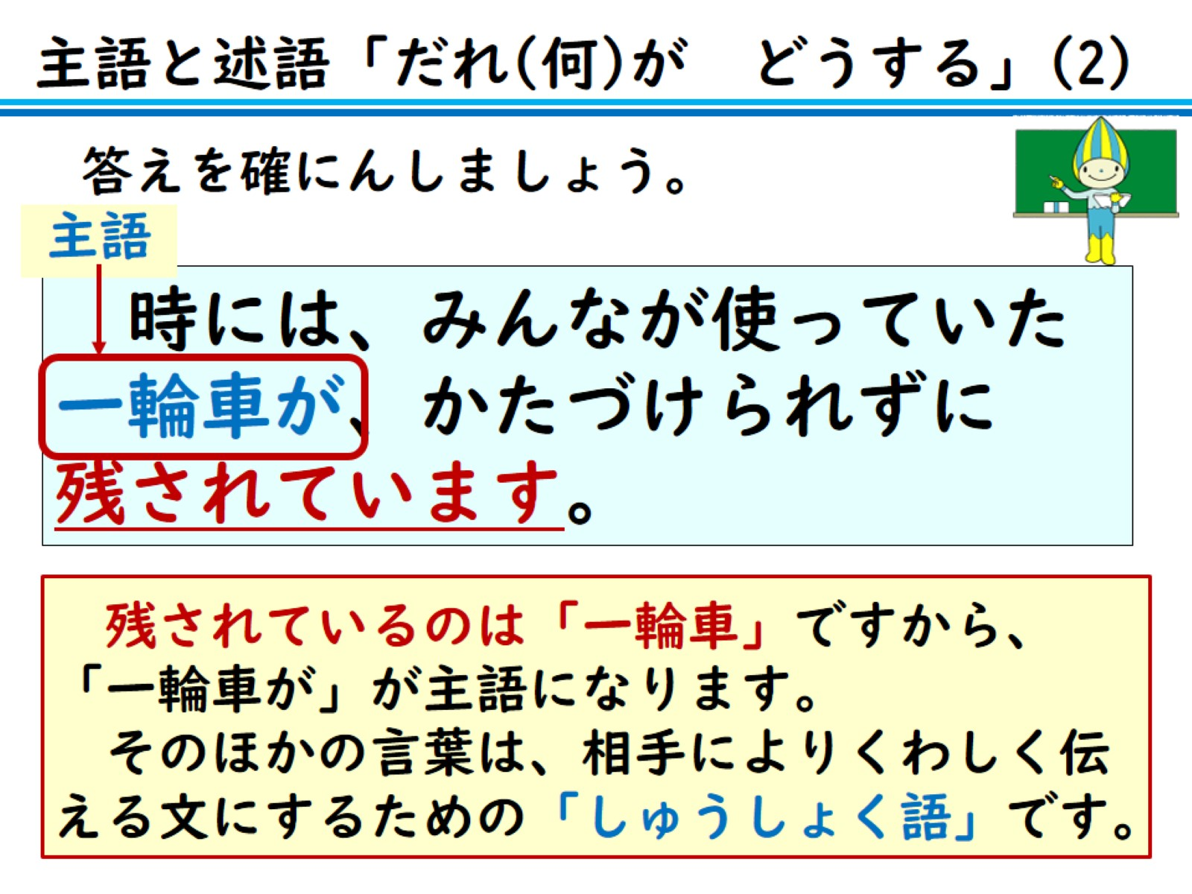
答えを確にんしましょう。

